Slide 1
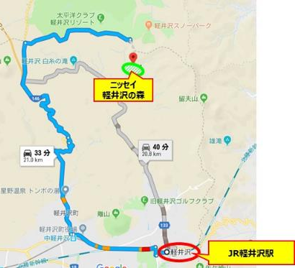
ニッセイ軽井沢の森 ルート図
JR軽井沢駅より車で約４０分
【森の場所】google map
36.410421, 138.619963
２
３
１

Slide 2
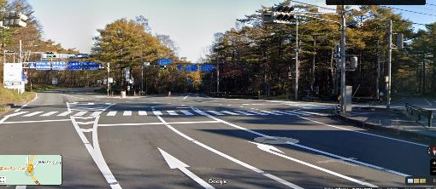
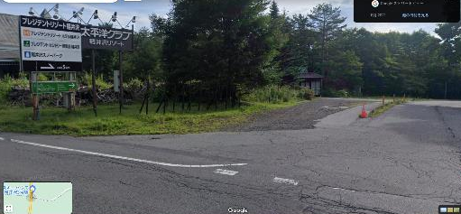
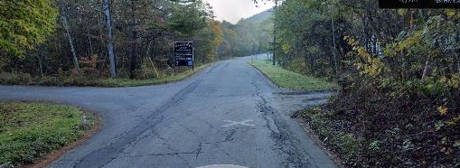
ニッセイ軽井沢の森 ルート図
①峰の茶屋のある交差点で
北軽井沢方面へ
②太平洋クラブの案内のある交差点を
右折
③プレジデントリゾート軽井沢の
看板手前を右折
（右折後、国有林ゲートを経由して
ニッセイ軽井沢の森まで車約５分）

